Slide 1
A Framework for Event Detection on Spatio-temporal Data
and Case Study on NYC Taxi Data
2016/09/23
Ferdinand Legros
New York University

Slide 2
Executive Summary
La detection d’événement ou d’anomalies = plusieurs problèmes indépendants
Recherche appliquée = combinaisons peu justifiée
Capteurs, environment, traffic, smartphone, crime…
Etude théorique + 2 méthodes phares
SaTScan – statistiques
Telang – clustering
Taxis NYC
➔ patterns urbains similaires
➔ differences
Une Recette / Un Guide

Slide 3
Plan
Décomposition du problème
Etat de l’art
Cadre expérimental
SaTScan
Telang
Comparaison et conclusion

Slide 4
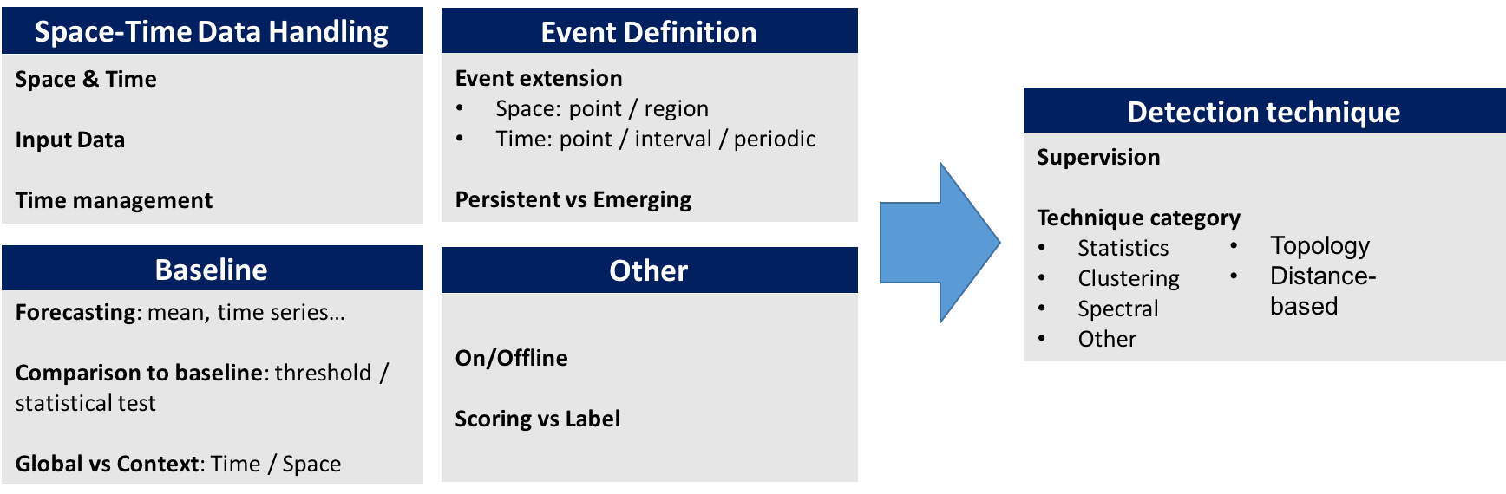
1. Décomposition du problème
Cadre Elementaire
Ponctuel Spatiotemporel graph/trajectoire
1 attribut numérique

Slide 5
1.1. Gestion du temps et de l’espace
Techniques S/T
2 dimensions prises en compte
S ➔ S/T
T → Parallel Monitoring. Guo 2014
Données
S: Point / Grille
T: Ponctuel / Time Series
Gestion du temps
SAD (Space Anomaly Detection) à chaque date → S ➔ ST
S + T = 3D
Voisinages

Slide 6
1.2. Baseline
Evénement = Anomaly = Déviation de la normale
Prédiction
Moyenne =/= poids
Time series
Model statistique Kulldorff
Comparaison
Seuil 3 sigma
Test statistique
Contexte
Voisinage S/T
Wu 2010 → 1 date
Telang 2010 → ST adjacent
Découverte de voisinage
ESSENTIEL

Slide 7
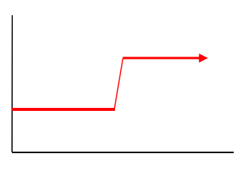
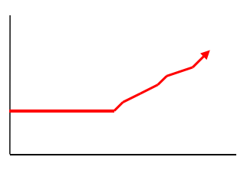
1.3. Définition d’un événement
Extension
Espace
Point → moins cher
Région → plus fin & stable
Temps
Point
Intervale
Périodique / Irrégulier
Autre
Off/Online
Score vs Label
Persistence
Persistent
Emergent

Slide 8
2. Catégories AD
Spectral
Scan Statistiques
Clustering
Non supervisé
Autres
Topologie
Distance / NN

Slide 9
2.1. Scan statistics
Normal = distribution
Test = score d’anormalité
Scan régions
Cercles/Ellipses SaTScan
Rectangles
Irrégulières
Tests multiples & réplications
Paramétrique Poisson / Non paramétrique
Brute force
Pruning
Linear Time Subset Scanning
Métrique anomalie

Slide 10
2.2. Clustering
Clustering
DBSCAN → Peu de contraintes / Paramètres
ST-DBSCAN Birant 2007
ST-LDBCAN Chen 2016
Evénement
Cluster / Unclustered points / Frontières
Baseline et comparaison
Facile implémentation
Plutot rapide

Slide 11
2.3. PCA
1 composante = 1 tendence
Input & Preprocessing
L_t * L / L * L_t
Brauckhoff 2009 → Karhune-Lowe transform
Espace anormal
K premières CP
Anomaly
Projection espace anormal > seuil
Example of matrix L
Paramètres manuels
Contrainte extension: Région / Point

Slide 12
2.4. Topologie et Distance
Topologie
Distance
Données brutes → Profil topologique
Pour chaque date
Aggrégé
Seuils
Comparaisons
Voisins
Combien?
Distance?
Point
Autres
Visualisation
Rough sets
Periodique
Rapide
Temps?
Point

Slide 13
2.5. Tester une méthode
Evénements réels
Data semi-synthétique
Comparaison
Avis utilisateur

Slide 14
3. Design expérimental
Techniques
Régions
Représentatives
Data
NYC taxis: pickups + drop-offs
Octobre 2011
Filtre
Toute intersection
Centre cellules de grille jsq Central Park Nord
Objectif
Nature des événements?
Composantes?
Stabilité paramètres?
w = 1
w = exp(-d)
Pas d’événements références

Slide 15
4. SaTScan Space Time Permutation
Executive Summary
Modèle: densité prédite = moyenne agrégée. Différence significative ➔ événement
Bornes S & T
Détecte les fortes densités
Patterns urbains réguliers: nightlife / rush hour
Biais additif
Espace
Temps < 7h
Cercles << Ellipses → routes
Résultats stables

Slide 16
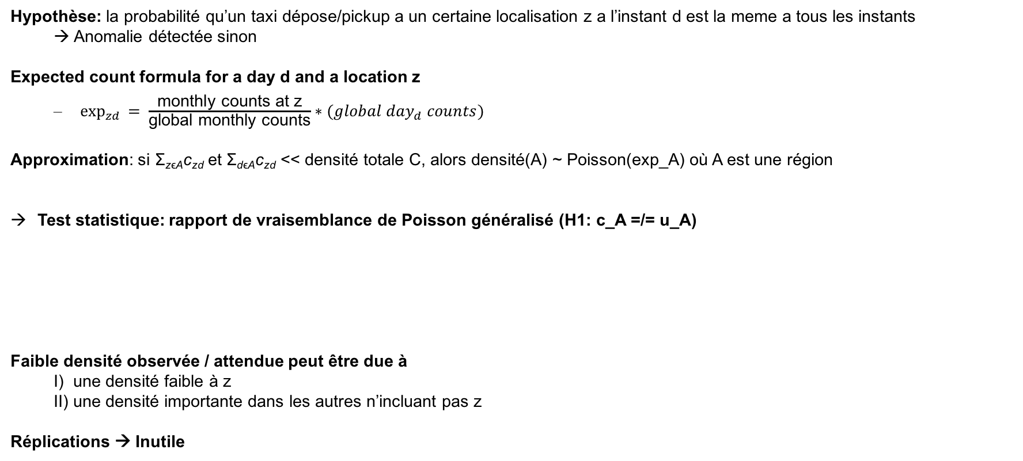
4.1. Model théorique
Hypothèse: la probabilité qu’un taxi dépose/pickup a un certaine localisation z a l’instant d est la meme a tous les instants
→ Anomalie détectée sinon
Expected count formula for a day d and a location z
$\exp_{zd}{ = \frac{\text{monthly} \text{counts} \text{at} \text{z}}{\text{global} \text{monthly} \text{counts}}∗(global day_{d} counts)}$
Approximation: si Σ_{zϵA}c_{zd} et Σ_{dϵA}c_{zd} << densité totale C, alors densité(A) ~ Poisson(exp_A) où A est une région
Test statistique: rapport de vraisemblance de Poisson généralisé (H1: c_A =/= u_A)
Faible densité observée / attendue peut être due à
I) une densité faible à z
II) une densité importante dans les autres n’incluant pas z
Réplications → Inutile

Slide 17
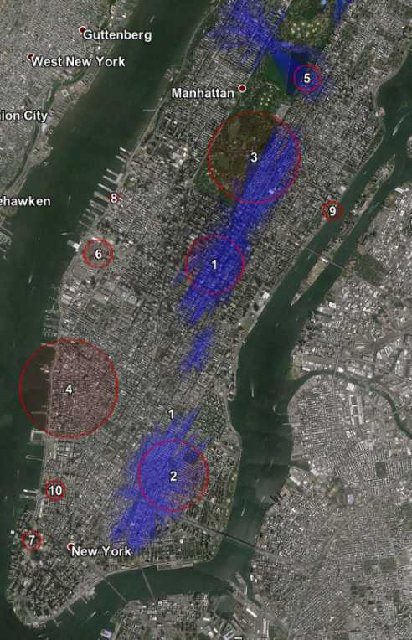
SaTScan itératif & Paramètres
Pas de code source → Exec
Anomalies aux memes localisations non reportées
Itératif
Supprime influence du top cluster
Densité = Baseline
Calcul x K
Paramètres
Tailles: 49m; 123m; 245m; 613m
Durées: 3h; 7h; 24h
Top 20 anomalies

Slide 18
4.2. Cercles vs Ellipses
Paramètres
Jour
13 jours durée max
Signifiance
→ Ellipse clusters ~ +25% score
Calcul cercle << ellipse
→ No borne: x120
→ 245m: x50
→ 49m: x30
Ellipse adaptée → sans contrainte
-- Calcul
++ Signifiance
ROUTES

Slide 19
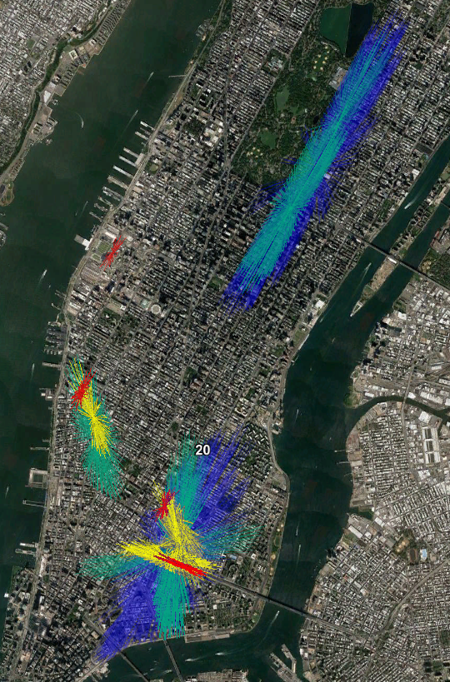
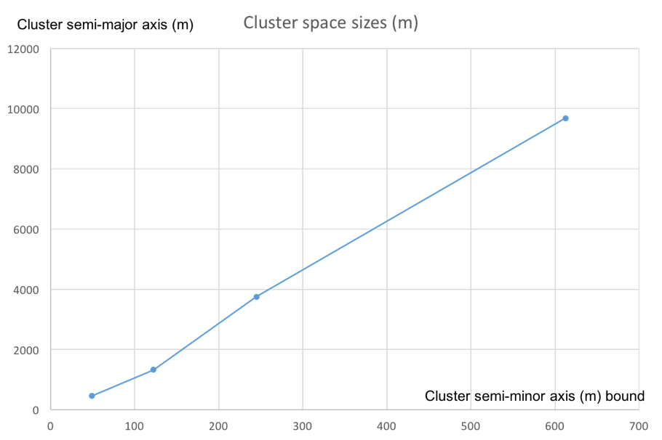
4.3. Biais additif spatial
TAILLE = BORNE
CTEX route bloquée?
Hypothèse comportement similaire sur le mois
Top 20; st = 7h

Slide 20
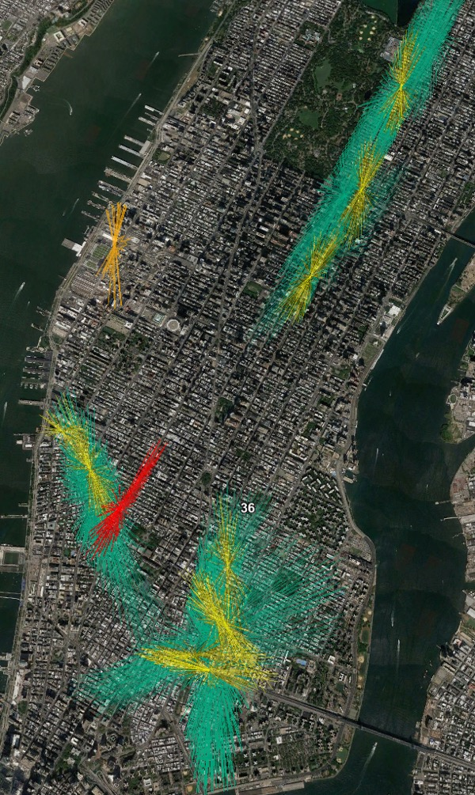
4.4. Usage typiques
Grande borne → tendance
East Village + Lower East Side
West Village
Nuit calme UES
Petite borne → Localisé
Halloween
Apres Midi HighLine
Evénement décomposés → STABLE
Exploration → Multi paramètres
Sb = {123m, 245m}, st = 7h; Top 20

Slide 21
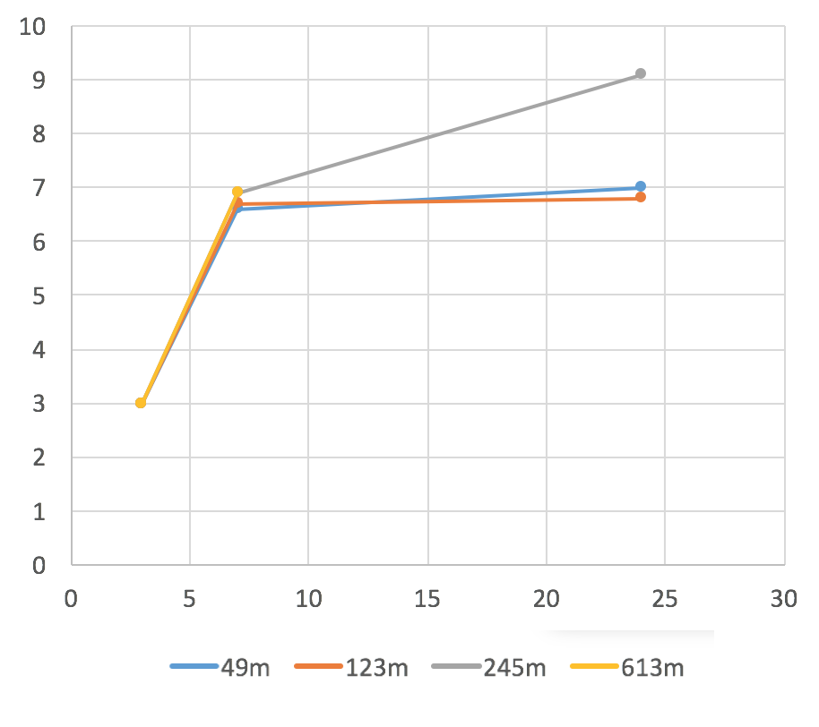
4.5. Biais additif temporel
Durée = borne pour < 7h
Plafonne a 7h
Limite du data set
1 nuit
1 après midi
Stabilité temporelle
Concentration événements

Slide 22
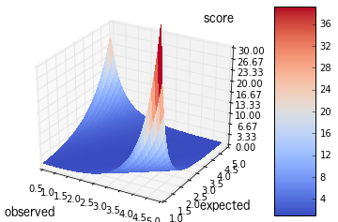
4.6. Biais hautes densités
90% = événements haute densité
Plot 10% < x5
X5 haute densité typique
10% rare
10% baseline vs x5 baseline

Slide 23
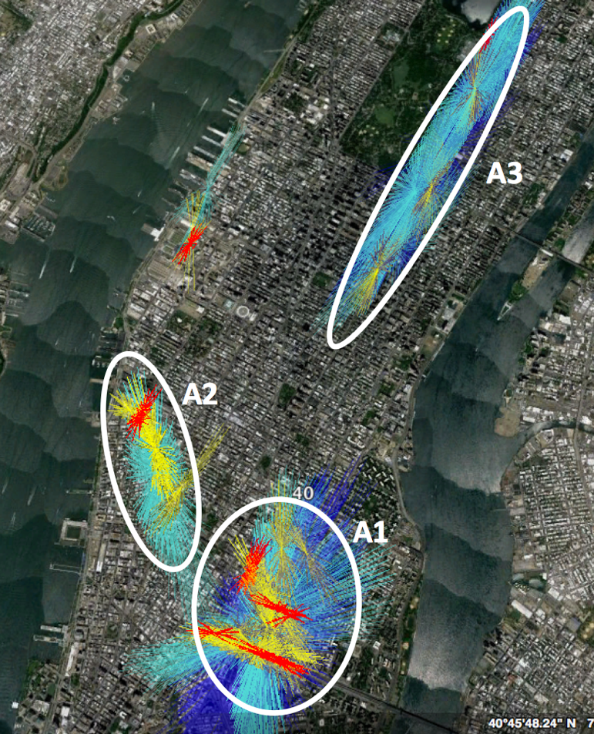
4.6. Exploration NYC et Stabilité
A1 Nightlife EV
EV / LES
Weekend 22h – 5h
Densité x5 baseline
A2 Nightlife WV idem
A3 Nuit calme UES
Weekend 22h – 5h
Densité x0.3 baseline
BASELINE GLOBALE
Ordre change parfois un peu
Xp faible densités → Seulement Halloween top 10
St = 7h; Top 20

Slide 24
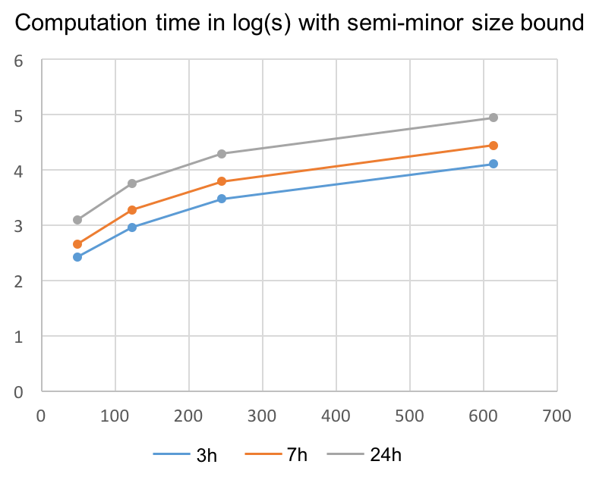
4.8. Calcul & Améliorations
O((L*l)(T*t))
L: n_loc / T: n_times
l/t: space/time bornes en #localisations
Dépendence en temps → Shift
Améliorations
1. Méthode non-itérative
2. Baseline → Day-of-Week / Hour-of-Day

Slide 25
5. Telang
Executive Summary
La méthode Telang agit sur une ST grille et consiste à
grouper les ST points en des clusters homogènes
Comparer par test statistique ces clusters à leurs ST voisins adjacents
Détecte haute densité → patterns urbains réguliers // SaTScan
Paramètres → Tendance ou localisé
Clustering → formes irrégulières
Résultats stables pour =/= résolutions spatiales

Slide 26
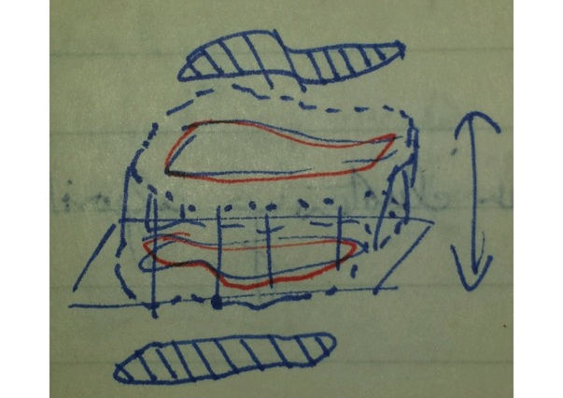
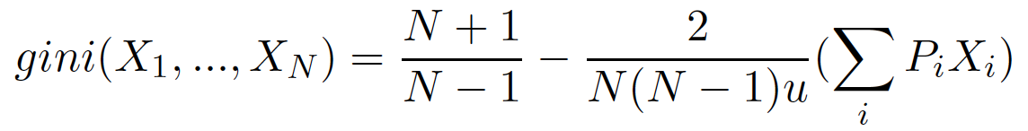
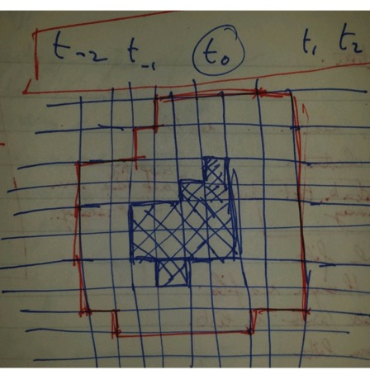
5.1. Modèle théorique & Paramètres
1.) Clustering homogène
Algorithme DBSCAN avec contrainte d’homogénéité (index gini)
Evénement persistent
2.) Détection d’anomalie
Voisinage = cellules +/- 2
Fit Poisson cluster / Fit Poisson voisinage
Score = LRT
Paramètres
Resolution spatiale: 70m, 100m, 140m, 190m, 250m, 360m
Gini threshold: 0.01, 0.03, 0.1, 0.3
Top40 anomalies

Slide 27
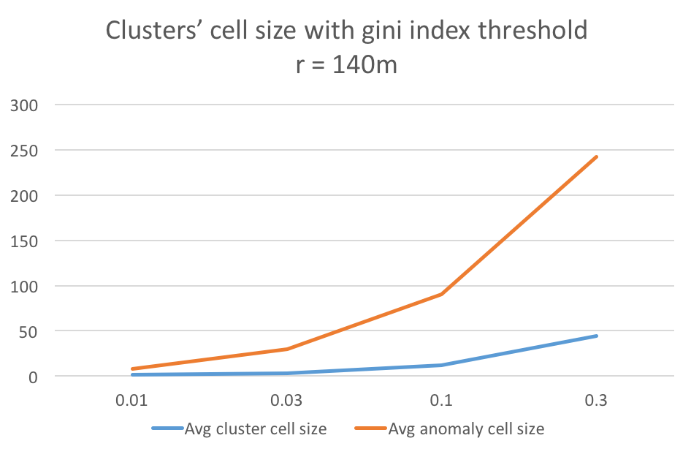
5.2. Biais additif spatial
Anomalies parmi les plus gros clusters
Taille anomalies augmente avec gini

Slide 28
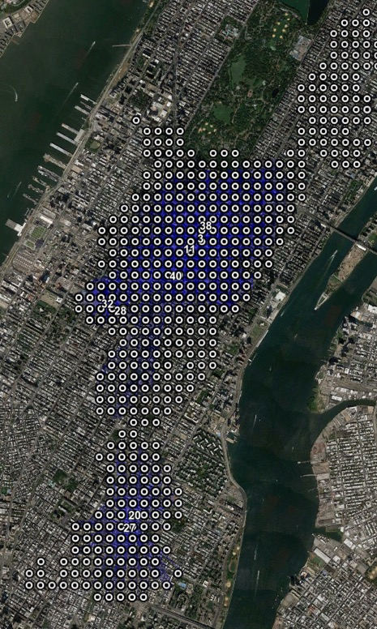
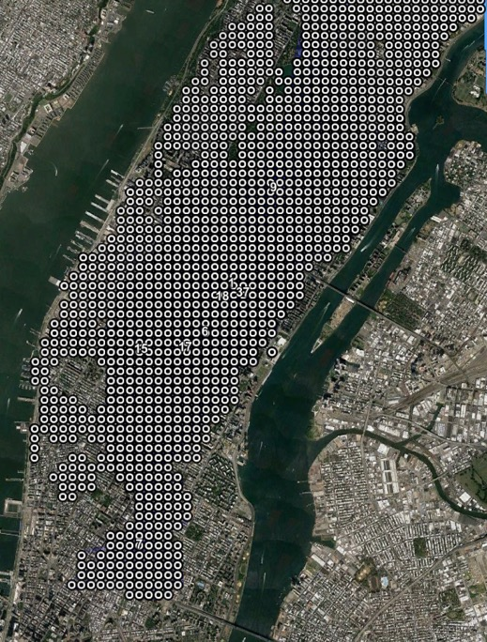
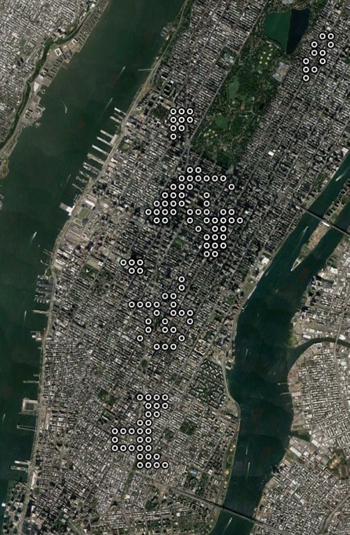
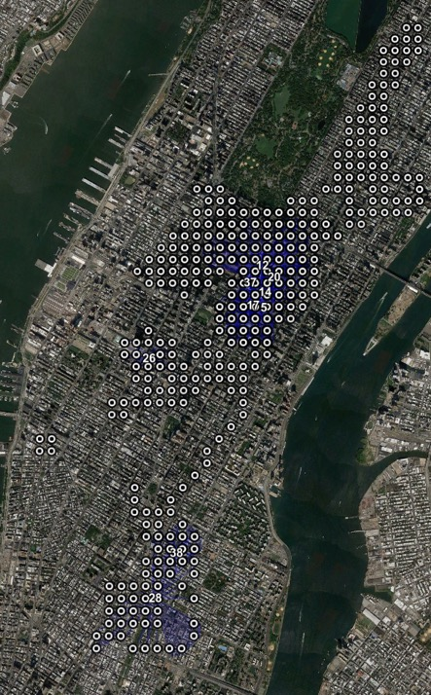
5.2. Biais additif spatial
g = 0.01, 0.03, 0.1, 0.3; r=140m

Slide 29
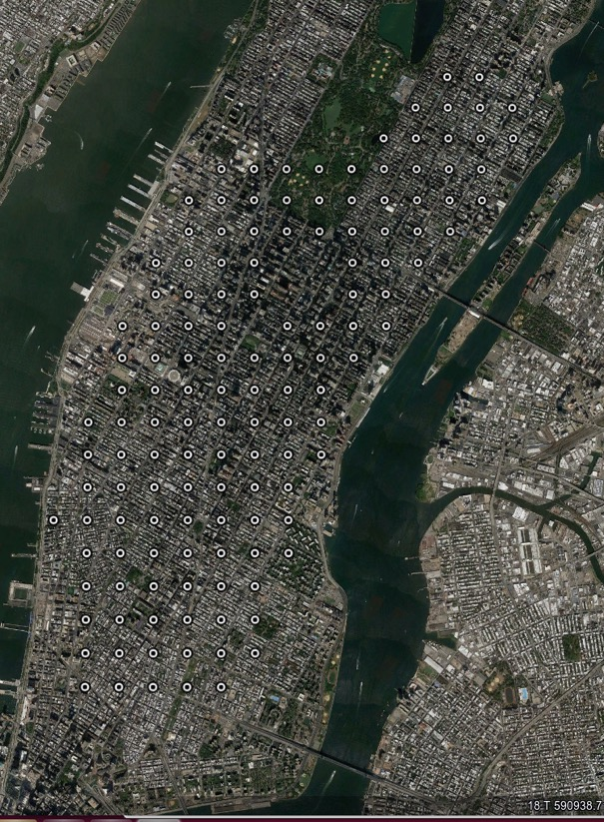
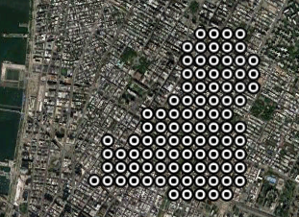
5.3. Usages typiques
a.) Tendences: grand g
Petit r → tendance de quartier
Nightlife EV + LES
Grand r → tendance de NY
Presque T
g = 0.3; r=140m
g = 0.3; r=360m

Slide 30
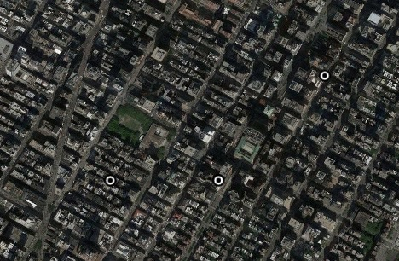
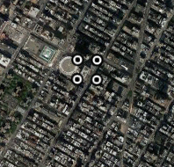
5.3. Usages typiques
b.) Patterns localisés: petit g < 0.03
Petit r → precision
Penn Station; semaine 8h – 9h
Grand r → éviter
Grand Central? Broadway?
g = 0.à1; r=140m
g = 0.01; r=500m

Slide 31
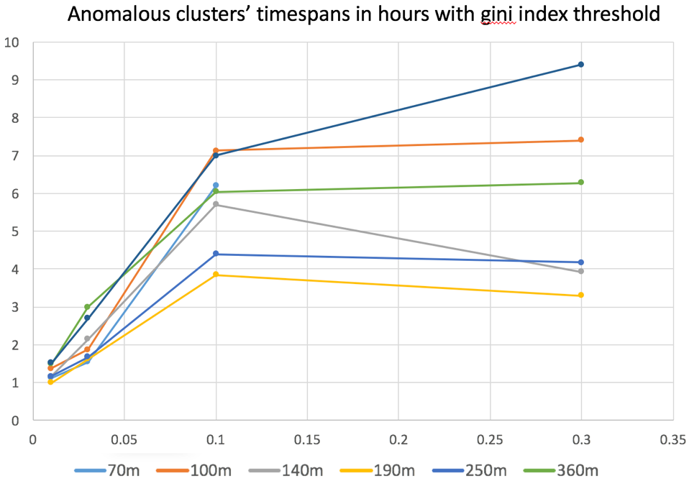
5.4. Biais additif temporel limité
Biais pour g < 0.1
Puis stabilisation vers 6h
// SaTScan
Pas de tendance avec r

Slide 32
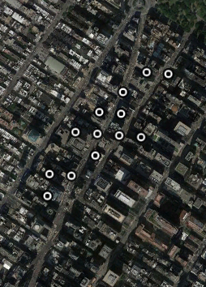
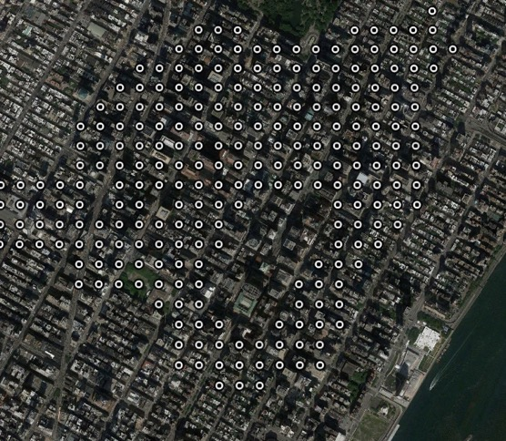
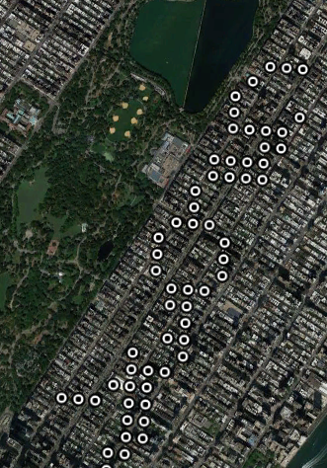
5.5. Les formes irrégulières du clustering
g = 0.3, r=100m
g = 0.01, r=100m
Vide interieur
#17@7h-9h
Broadway fit
#28@19h
g = 0.03, r=100m
Interpretation ??

Slide 33
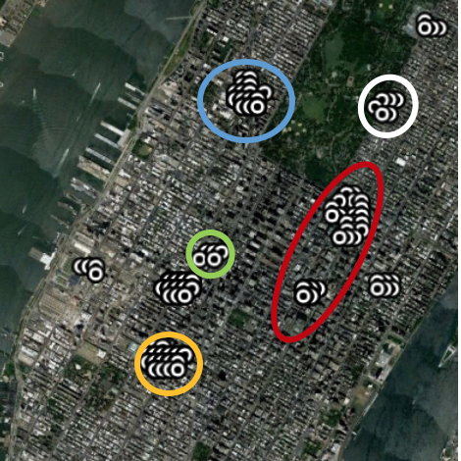
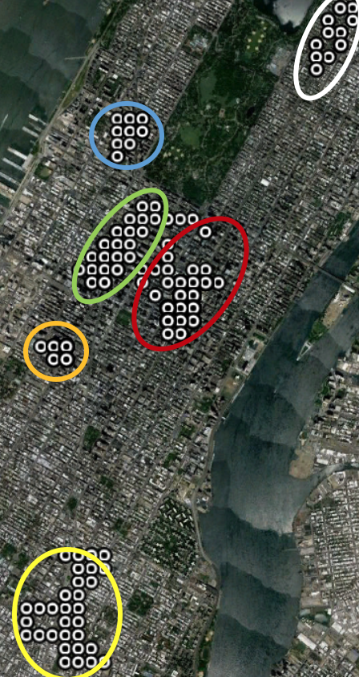
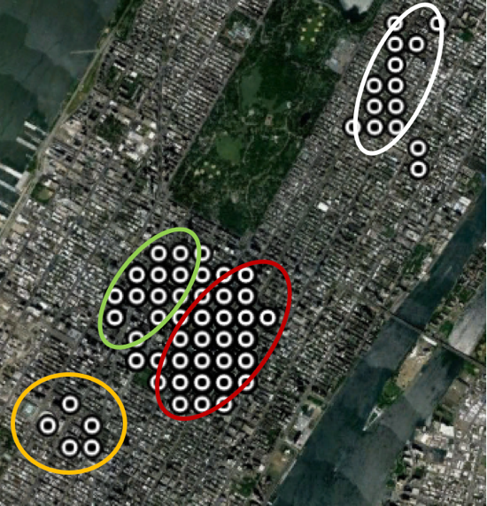
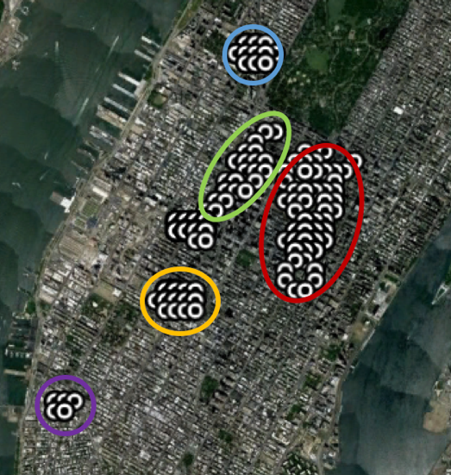
5.6. Exploration NYC et stabilite
r=100m
r=70m
Evenements isolés
r=190m
Stabilité
97% haute densite
r=140m

Slide 34
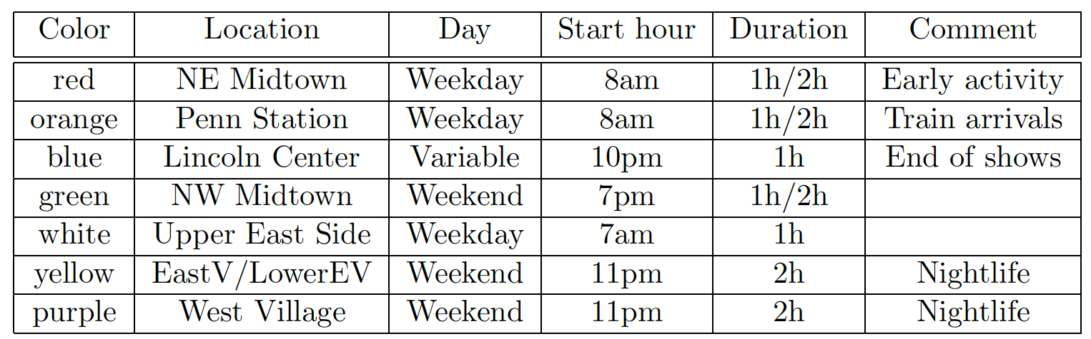
5.6. Exploration NYC et stabilite

Slide 35
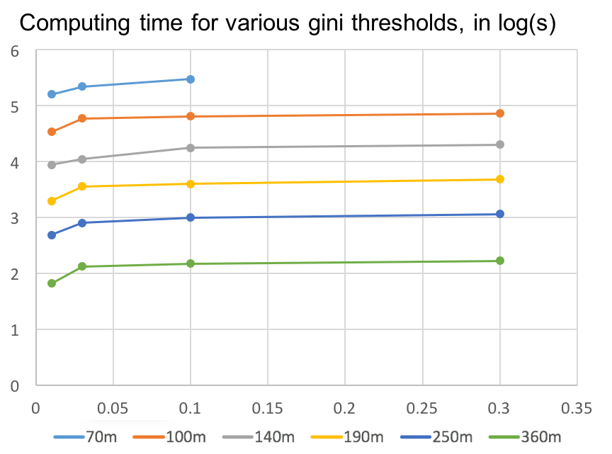
5.7. Calcul & Améliorations
O(n m p^2 ln(p))
n: n_cells
m: n_neighb
p: avg_cluster_size
Plot
Se decale quand ++ n_cells
Impact limite de ++ gini
Améliorations
Baseline → soustraire Day-of-Week / Hour-of-Day
Incorporer DoW dans un voisinage non adjacent

Slide 36
6. Comparaison et conclusion
Comparaison
SaTScan
Telang
Commun
Biais Additif ST
Hautes densités
DoW / HoD patterns
Localisé ou tendance
Différences
Ellipse ou cercle
Zone homogène / hétérogène
Tendences chères
Forme irrégulière
Zone homogène
Événements localisés chers

Slide 37
6. Comparaison et conclusion
Pistes futures
Implémentation APC; Topologie & parallel monitoring
Concentration sur données de taxi → méthode spécifique
Construire une table de correspondance entre catégorie/baseline et application

Slide 38
6. Comparaison et conclusion
Enseignements du milieu académique
Recherche → Petit à petit
Implémentation → bugs & long
Commencer quelque part
Indépendence

Slide 39
Annexes
25+ Techniques résumées
Fiches individuelles

Slide 40
Article Summary Framework
→ Main remark about article relevance
Category: Unsupervised – Outlier category – OD Space Point/Region – OD Time Point/Interval – Global/Context – Context time / space – Scoring / Label – S/T/ST – persistent/emergent
Goal: Off/Online, trajectories, movement, anomalies
Method
Input: grid / point data – Preprocessing?
Algorithm steps
Output: Point / Space region / ST region
Complexity
Experiment
Data: locations / time step / time period
Framework:
Time Window:
Events found:
Computation:
Relevant references
Remarks
Code availability / Easiness of implementation
Exploration tool or specific use

